Slide 1
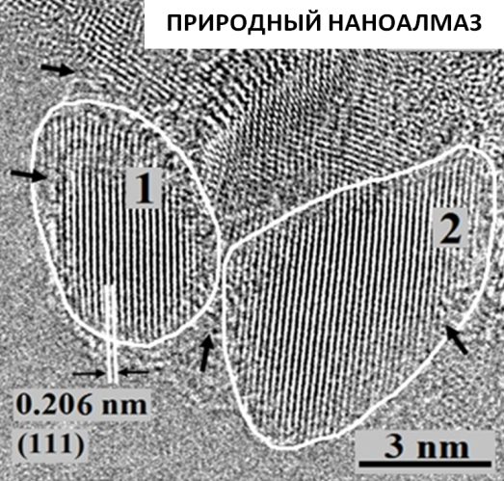
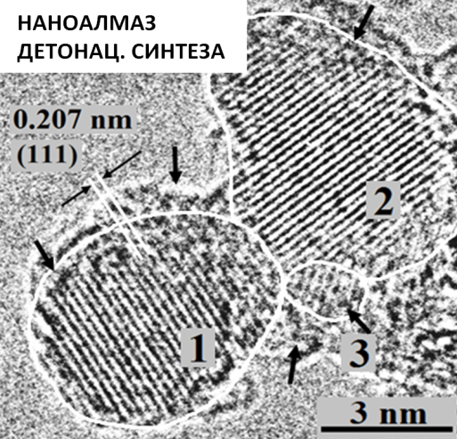
Институт физико-технических проблем Севера СО РАН – обособленное подразделение Федерального исследовательского центра «Якутский научный центр СО РАН»
Технология получения термомодифицированных наноалмазов
для промышленного применения
Авторы: к.ф.-м.н. П.П. Шарин,
д.т.н., проф. С.П. Яковлева
ПЕРВИЧНЫЕ ЧАСТИЦЫ НАНОПОРОШКОВ АЛМАЗА
Для решения актуальной проблемы получения алмазных нанопорошков, необходимых в машиностроении, микроэлектронике, медицине и т.д., развиты научные основы и разработана инновационная технология измельчения природного алмаза с химической очисткой и термической модификацией нанокристаллов. Современными высокоразрешающими методами исследованы первичные частицы наноалмаза и их оболочка. Выявлены условия эффективного удаления атомов аморфного и графитоподобного углерода. Сравнение с промышленно выпускаемым наноалмазом детонационного синтеза показало, что природный наноалмаз в целом не уступает ему по характеристикам. Преимущество разработанного метода – возможность получения наночастиц алмаза с контролируемыми и воспроизводимыми свойствами.
1, 2 – КРИСТАЛЛИЧЕСКИЕ ЯДРА ПЕРВИЧНЫХ ЧАСТИЦ
СТРЕЛКАМИ ПОКАЗАНЫ ФРАГМЕНТЫ ГРАФИТОПОДОБНЫХ ОБРАЗОВАНИЙ ИЗ УГЛЕРОДА В SP²-СОСТОЯНИИ И АМОРФНОГО УГЛЕРОДА В SP³-СОСТОЯНИИ
(просвечивающая электронная микроскопия)
Основные публикации:
Шарин П.П., Сивцева А.В., Попов В.И. Термоокисление на воздухе нанопорошков алмазов, полученных механическим измельчением природного алмаза и методом детонационного синтеза // Изв. Вузов. Порошковая металлургия и функциональные покрытия. – 2022. – № 4. – С. 67-83. https://doi.org/10.17073/1997-308X-2022-4-67-83
Akimova M.P., Sharin P.P., Svetlolobov M.V. The Structure of Fe-C eutectic Alloy Obtatned by the Interaction of Diamond with Low-cardon Steel // AIP Conf. Proc. – 020024 (2022). – Vol. 2528. – Is. 1. https://doi.org/10.1063/5.0107396
1

Slide 2
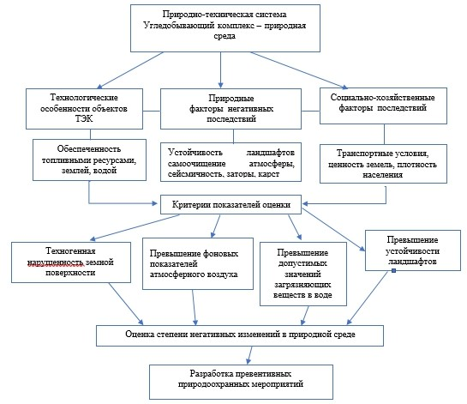
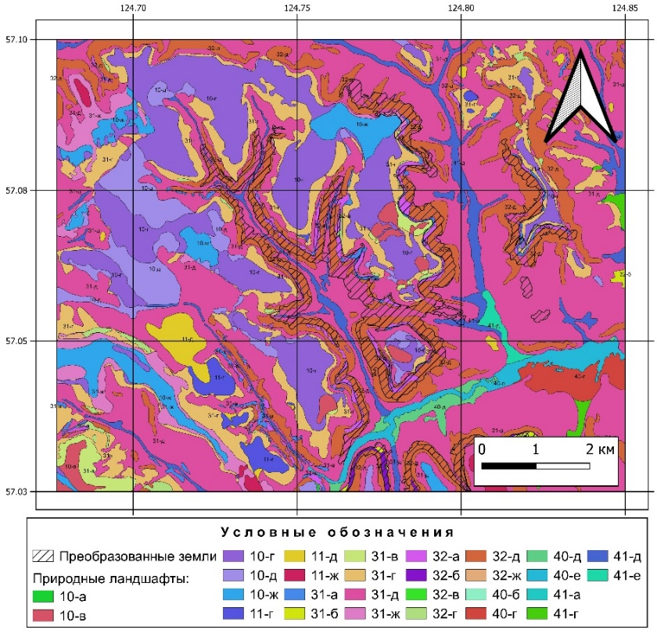
Институт физико-технических проблем Севера СО РАН – обособленное подразделение Федерального исследовательского центра «Якутский научный центр СО РАН»
Экологические критерии взаимодействия проектов ТЭК с окружающей природной средой
и их типизация с фоновыми геосистемами
Авторы: к.г.н. Ноговицын Д.Д., к.г.н. Николаева Н.А., н.с. Шеина З.М., м.н.с. Сергеева Л.П., н.с. Пинигин Д.Д., вед.инж.Никулин К.В.
Разработана комплексная методическая схема изучения взаимодействия угледобывающих комплексов Южной Якутии с природной средой в составе природно-технических систем для обоснования выбора экологически безопасных критериев, полученных в результате изучения технологических условий, природно-географических предпосылок экологической безопасности, устойчивости ландшафтов и природно-хозяйственного потенциала. Это превышения: а) степени техногенной нарушенности территорий; б) фоновых значений загрязняющих веществ для атмосферного воздуха; в) ПДК загрязняющих веществ для поверхностных вод; г) степени природной устойчивости ландшафтов (рис. 1).
Оценена преобразованность ландшафтов Эльгинского и Верхне-Талуминского месторождений с применением дистанционных методов на 2022 г. (Рис. 2).
Рисунок 1 - Методическая схема геосистемного анализа взаимодействия крупных объектов ТЭК с природной средой
Рисунок 2 – Карта-схема преобразованности ландшафтов при освоении Верхне-Талуминского месторождения, Нерюнгринский район (2022 г.).
Публикации: 1. Николаева Н.А. Пинигин Д.Д. Экологические критерии взаимодействия крупных угольных энергопроектов с природной средой в Южной Якутии // Сборник трудов EURASTRENCOLD-2022. с. 342-347
2. Ноговицын Д.Д., Пинигин Д.Д., Шеина З.М., Сергеева Л.П. Влияние угольных месторождений В Южной Якутии на окружающую среду // журнал «Безопасность жизнедеятельности». 2022. №8(260). С. 30-33. (ИФ РИНЦ 0,300)
2

Slide 3
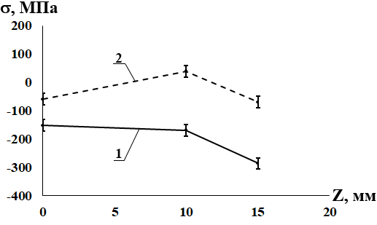
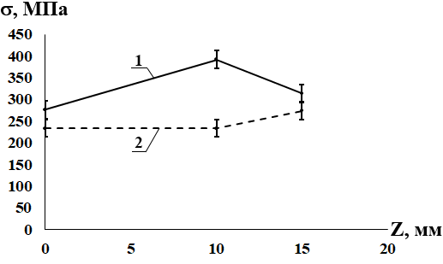
ФГБУН Федеральный исследовательский центр «Якутский научный центр СО РАН»
Институт физико-технических проблем Севера им. В.П. Ларионова СО РАН
Остаточные сварочные напряжения в монтажных соединениях трубопроводов, эксплуатирующихся в условиях Севера
а)
Авторы: к.т.н. Сидоров М.М., д.т.н. Голиков Н.И.
Экспериментально исследованы рентгеновским методом формирование остаточных сварочных напряжений (ОСН) в кольцевых стыковых соединениях труб диаметром 720 мм, с толщиной стенки 8 мм, из низколегированных хладостойких сталей 09Г2С и 13Г1С-У, выполненных электродуговой и автоматической сваркой под флюсом, в том числе в условиях низких климатических температур.
Впервые показана, что при сварке монтажных стыков труб данного размера и марок сталей, уровень растягивающих ОСН, возникающие с внутренней стороны стенки труб, в осевом направлении выше, чем в кольцевом на 40-50%. Данные факты необходимо учитывать в случае проведения технической диагностики монтажных стыков трубопроводов в процессе их эксплуатации, в связи с тем, что наиболее вероятно, возникновение хрупких усталостных трещин в зоне корневых швов под действием ОСН. При этом данные трещины будут ориентированы вдоль сварного шва.
Исследования в этом направлении могут позволить определить технологические параметры сварочного процесса, позволяющие регулировать вводимое тепловложение в металл, управлять возникающими ОСН и учитывать их на стадии проектирования металлоконструкций. Полученные новые фундаментальные результаты исследований открывают новые возможности повышения эксплуатационной надежности сварных конструкций Севера и Арктики.
б)
Рис. 1. Распределение ОСН с наружной (а) и внутренней (б) стороны стенки кольцевого стыка трубы диаметром 720 мм из стали 09Г2С, выполненной в условиях отрицательных температур: Z – расстояние от центра шва вдоль трубы, 1. Осевые, 2. Кольцевые
Публикации:
1. Сидоров М.М., Голиков Н.И. Остаточные сварочные напряжения монтажных соединений трубопроводов из низколегированных сталей, эксплуатирующихся в северных регионах // Сварка и диагностика, 2022. № 5. С.49-52. DOI: 10.52177/2071-5234_2022_05_49
3

